Slide 1

Красивый слоган — это сервис NaRuTagAI!
Команда «Пришли пить кофе»

Slide 2
Проблематика
Проблематика: Для упорядочивания контента на платформе RUTUBE необходимо создать гибкую систему тегирования видео, чтобы разделять их по категориям и подкатегориям.
Наше решение имеет:
Автоматизацию тегирования
Гибкость в адаптации
Интеграцию 3 видов информации
Интеллектуальные рекомендации
Высокую производительность
Аудиофрагменты
Текстовая информация
NaRuTagAI
Видеокадры

Slide 3





Roadmap
Data Analytics
Frontend & Backend
Data Mining
Датасет RuTube
Парсинг с сайта RuTube
Очистка и объединение данных
Модель text2text
Модель (T5)
Офлайн инетрфейс
Загрузка одного файла и более
Возможность подключения к API

Slide 4
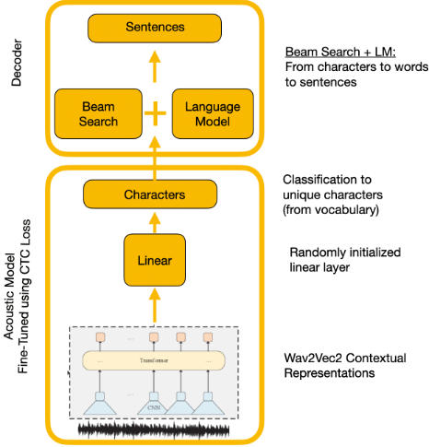
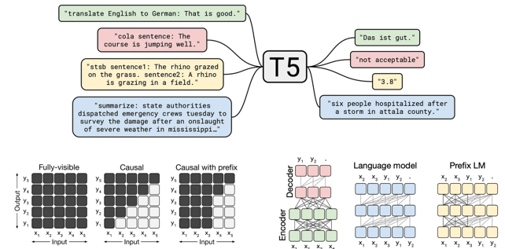
Сервис
Модель T5 (Text-To-Text Transfer Transformer)
Тип данных на входе: текст
Размер модели: базовая версия 220 М параметров
Объем памяти: 2 ГБ
CLIP-модель (Contrastive Language-Image Pretraining)
Тип данных на входе: видео, аудио, текст
Размер модели: базовая версия 300 М параметров
Объем памяти: 2 ГБ

Slide 5
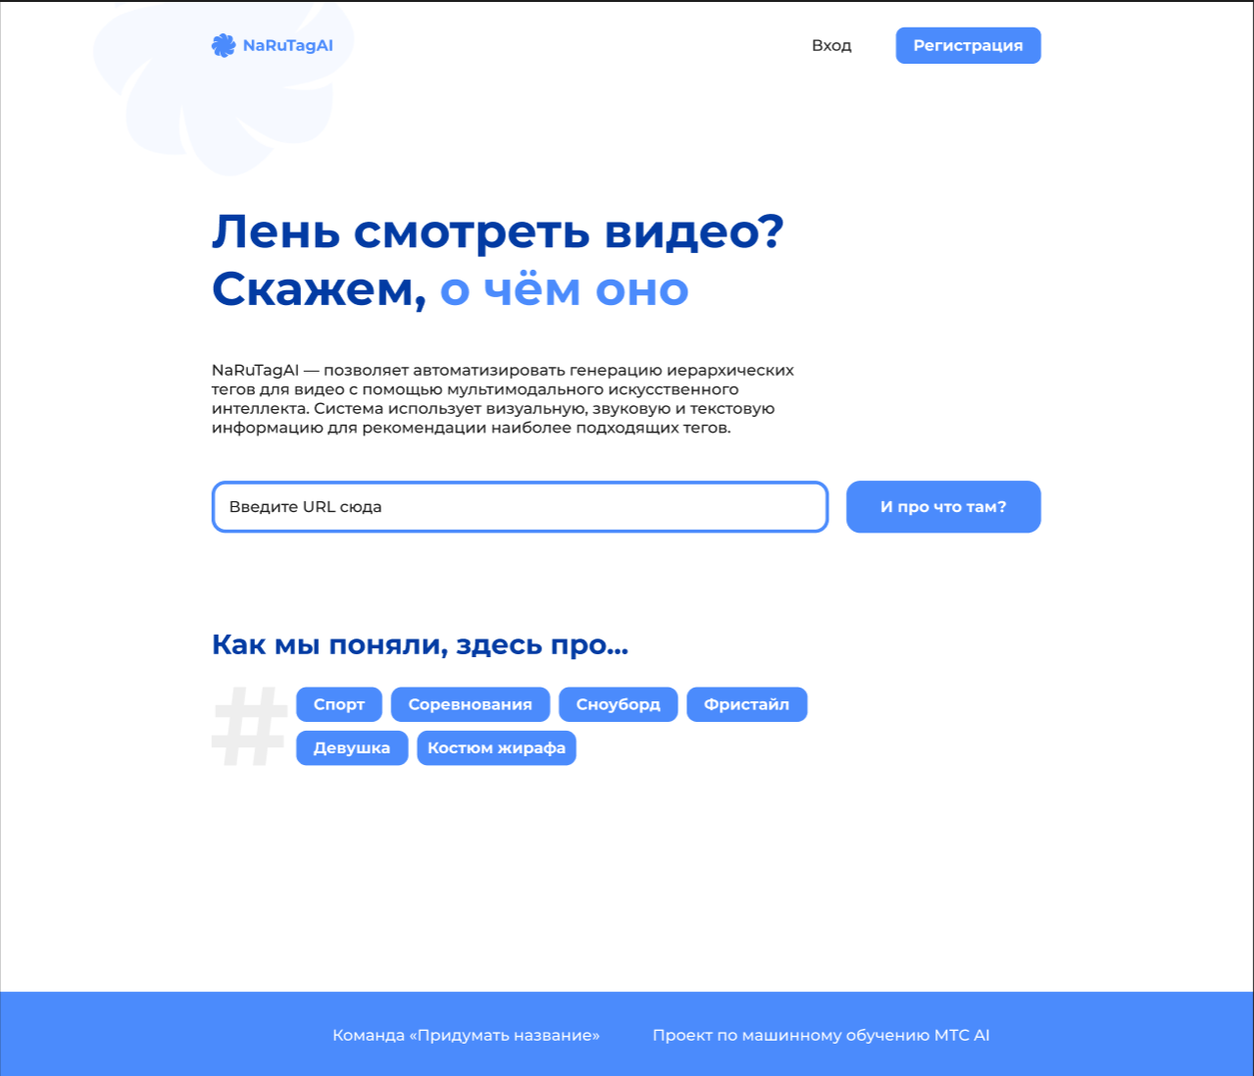

Фронтенд

Slide 6
UGC пользователь
Веб-микросервис
NaRuTagAI
ARC-парсер
Аналитик RuTube
Аналитика таргетированного и видео-контента

Slide 7
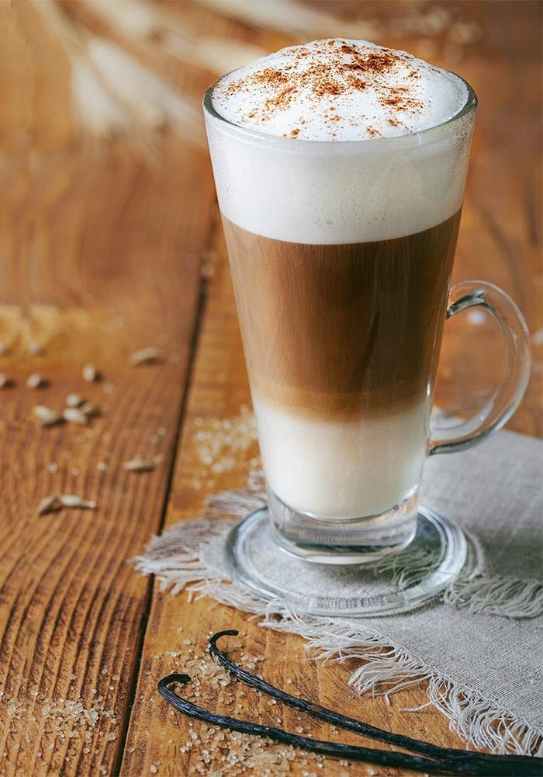
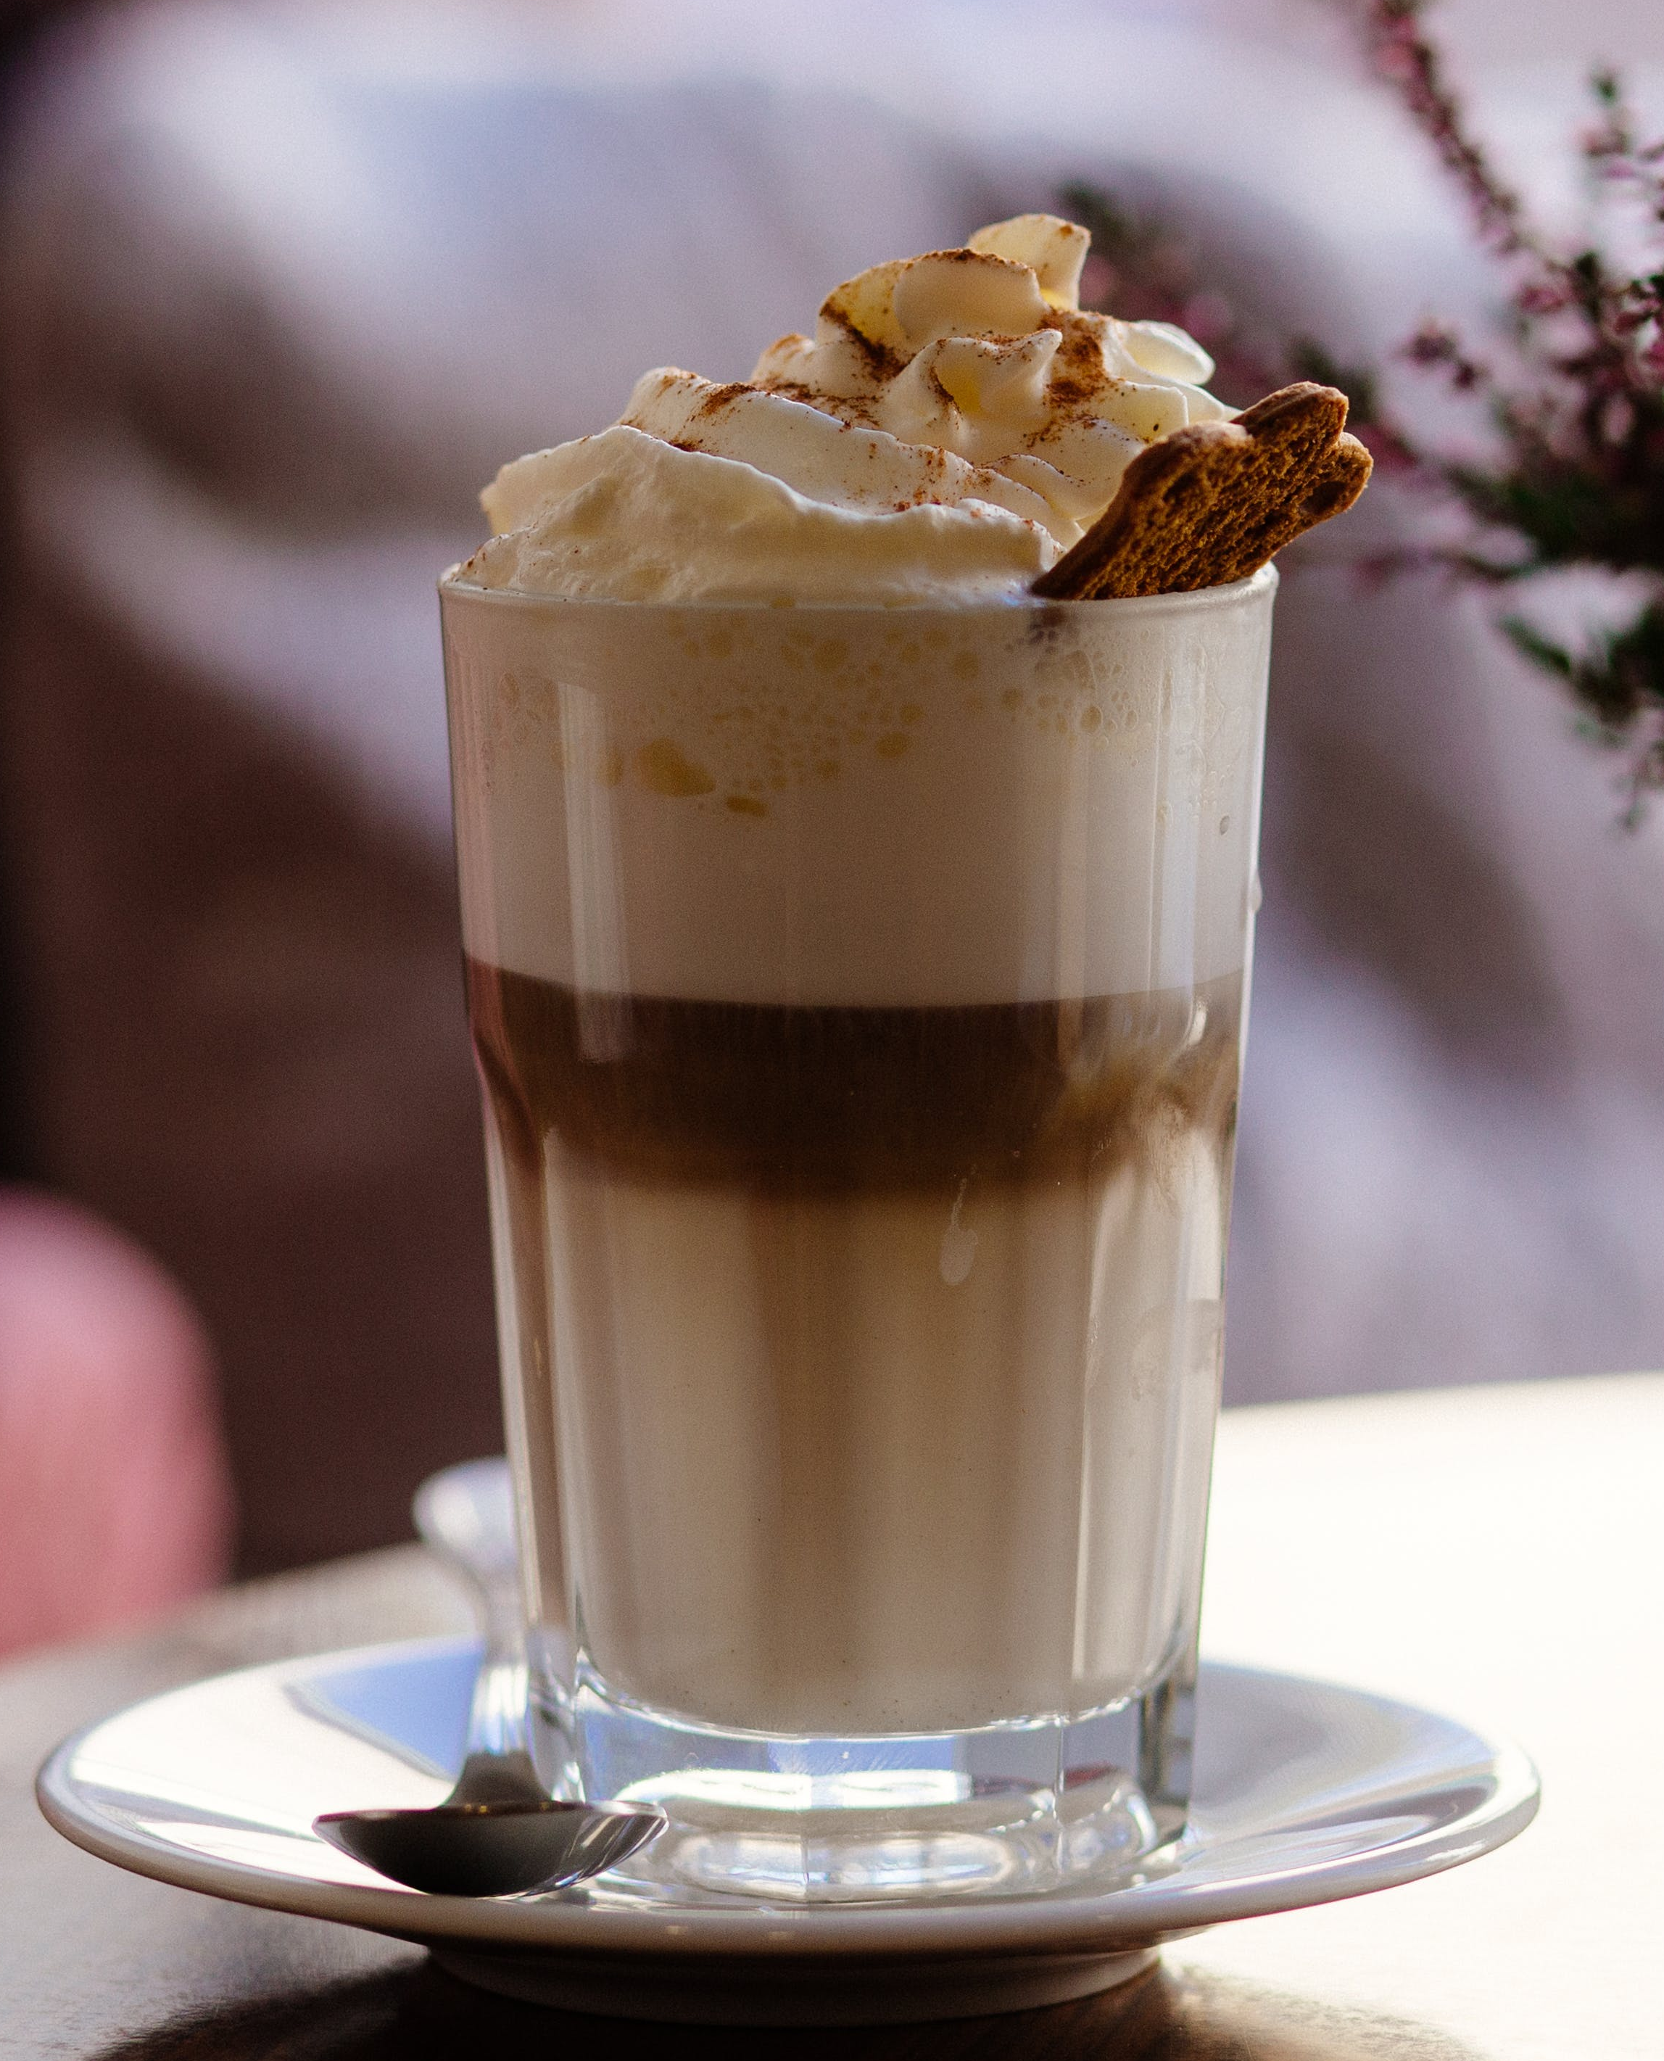
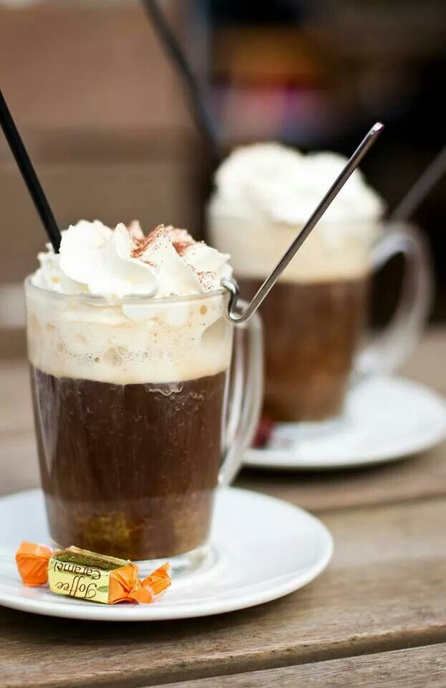
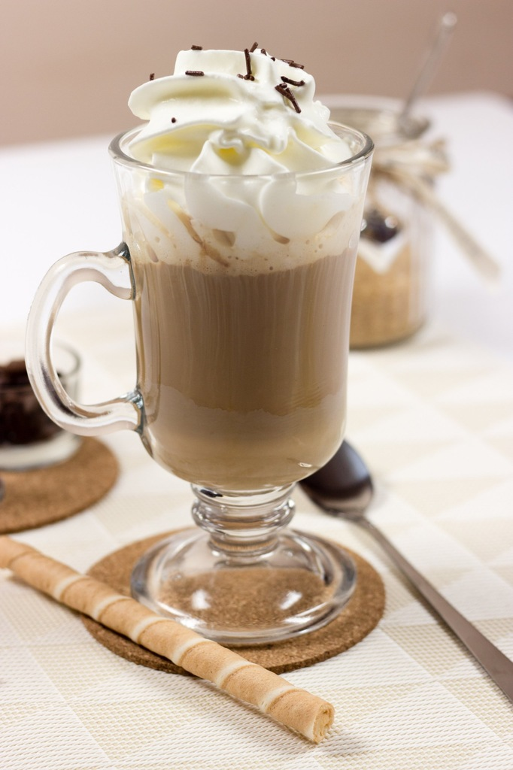
Наша команда
Вольхин Даниил
Леонов Алексей
Малкова Ксения
Новицкий Владислав
Backend, ML-engineer
Frontend
ML-engineer
ML-engineer

